Slide 1
শুভেচ্ছা

Slide 2
পরিচিতি
সাবিনা ইয়াসমিন
সহকারি শিক্ষক
নাফানগর দাখিল মাদ্রাসা
বোচাগঞ্জ,দিনাজপুর
আই ডি -২৬
দশম – শ্রেণী
বিষয়- তথ্য ও যোগাযোগ প্রযুক্তি
সময়-৪৫ মিনিট
তাং ১২-০৩-২০২০

Slide 3
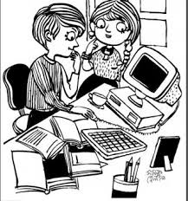

Slide 4
পাঠের শিরোনাম
সামাজিক নেটওয়ার্কে আসক্তি।

Slide 5
শিখনফল
ফেসবুক সতর্কতা কি বলতে পারবে।
সামাজিক নেটওয়ার্কআসক্তি থেকে মুক্তির উপায় বলতে পারবে।
সামাজিক নেটওয়ার্ক ব্যবহার করতে কি সতর্কতা অবলম্বন করবে তা বলতে পারবে।

Slide 6
ফেসবুক
গুগল

Slide 7
একক কাজ
নেটওয়াক আসক্তির মাধ্যমগুলো কি কি ?

Slide 8
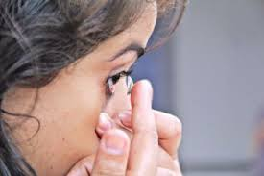
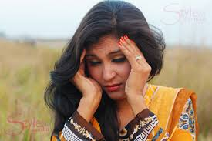
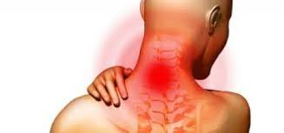
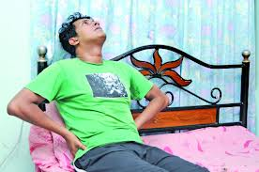

Slide 9
দলীয় কাজ
আসক্তির কুফল্গুলো কি কি ?

Slide 10
মুল্যায়ন
কয়েকটি মাসাজিক নেটওয়ার্কের নাম বল।
মাসাজিক নেটওয়ার্কের সুবিধা গুলো কি|

Slide 11
বাড়ির কাজ
সামাজিক যোগাযোগ সাইটে আসক্তি কমাতে কি কি প্রয়োজন।

Slide 12
ধন্যবাদ

